Slide 1
Построение учетно- ориентированной архитектуры в компонентном ИТ-ландшафте
Юрий Юрченко
Руководитель проектов
7 ноября 2013 года

Slide 2


О компании
Год основания – 1996
Специализация – заказная разработка
и бережное внедрение учетно-аналитических систем
Количество сотрудников – больше 200
Ключевые клиенты: Банк России,
Газпромбанк (ГПБ ОАО), ГК «Спортмастер»,
ЕИРКЦ г. Астрахани, ЕРКЦ г. Саратова
Notes:
Работаю в Компании Custis
Компания на рынке с 96 года и занимается заказной разработкой
Компания 200+ человек
Крупные заказчики: …

Slide 3

Услуга компании
Бережное внедрение масштабных
учетно-аналитических систем
для организаций с оригинальными процессами управления или с высокой изменчивостью бизнес-процессов
Осознанно сохраняем оригинальные бизнес-процессы компаний-клиентов
Работаем с отраслевыми лидерами, динамично развивающимися компаниями, инфраструктурными институтами, реформируемыми и новыми отраслями
Notes:
Услуга нашей Компания – это «бережное внедрение масштабных учетно-аналитических систем»
При этом наша особенность – это создание систем для автоматизации оригинальных бизнес-процессов в крупных динамично развивающихся компаниях

Slide 4
Контекст доклада (что подразумеваем)
Операционное управление и управление развитием
На каждом уровне управления есть свои инструменты
Операционное управление обеспечивается регламентами, процедурами и ведением различных видов учета (бухгалтерского, налогового)
Для управления развитием требуется ведение управленческого учета (построение системы показателей и процедуры последующего анализа)
Есть разные виды консолидации бизнеса
Notes:
В качестве одного из инструментов управления используется учет…
Инструмент может применяться как для Управление операционное, так и для управление развитием
Так же данный инструмент управления может применяться на разных уровнях (операционном, тактическом, стратегическом)
Понятие учета обычно сильно заужается до бух учета. Хотелось бы акцентировать внимание, что понятие учета имеет более широкую область применения.
Привести примеры: бух учет, налоговый, управленческий и др.»

Slide 5
Учет как инструмент управления
Объект учета – важный для бизнеса объект управления, для наблюдения за которым организуется учет
Учет на уровне бизнеса – выделение системы учетных показателей, отражающей состояние объектов учета
Учет обеспечивает:
Мониторинг – наблюдение за объектами учета, представление набора показателей в виде отчетов
Управление – дополнение системы показателей управляющим контуром, обеспечивающим реакцию
на изменение показателей
Notes:
Учет, как один из инструментов управления, оперирует таким понятием как объект учета. Это…
Учет на уровне бизнеса – это…
Учет, как один из инструментов управления, может использоваться для наблюдения и управления.
В случае наблюдения мы ограничиваемся наблюдением за показателями, представляя их посредством статических или интерактивных отчетов, включая графическую визуализацию. Интерпретация результатов и принятие на их основе каких-либо решений в этом случае остается за человеком.
В случае управления мы дополняем систему показателей управляющим контуром, реагирующим на изменения показателей. В простейшем случае это может быть, например, отправка СМС заданным адресатам в ответ на выходы показателей за заданные предельные значения. В более сложных случаях управляющее воздействие может производиться без вмешательства человек, например, автоматически формировать задания на завоз в магазины в полностью автоматическом режиме, исходя из текущих остатков на складе.

Slide 6
Когда учет становится одним из ключевых инструментов управления
Консолидация бизнеса
      Унификация и стандартизация однотипных процессов, распространение единых стандартов операционной деятельности
      Выстраивание и оптимизация внутренних процессов
      за счет интеграции старых и новых структур
      Консолидация отчетов
Быстрое расширение спектра операций
Повышение требований к оперативному управлению рисками
Оперативный контроль со стороны владельцев
или руководства бизнеса
Notes:
В разных ситуациях учет может использоваться или не использоваться как инструмент управления бизнесом. Но есть ситуации которые способствуют выбору учета, в качестве ключевого инструмента управления
Примерами таких ситуаций являются (и зачитать верхнеуровневые буллиты)
Это не исчерпывающий список – это примеры

Slide 7
Требования бизнеса к ИТ
Поддержка принятия управленческих решений
на основе качественных данных
Повышение уровня информационной поддержки управления бизнесом в рамках новой структуры
Трансформация ИТ
Консолидация данных и разных видов учета
Стандартизация информационного обеспечения бизнес-процессов
Интеграция разнородных систем в единый
ИТ-ландшафт
Notes:
Учет ведется в IT системах, соответственно требования к организации учета со стороны бизнеса отражаются в виде требований к IT
При своей трансформации у бизнеса появляются требования к IT такие как (и текст из слайда)
Кроме реализации требований от бизнеса, IT имеет собственное развитие, которое необходимо сочетать с требованиями от бизнеса
В результате такой синергии собственного развития и удовлетворения требований меняющегося бизнеса в IT образуются следующие тренды (зачитать из слайда)

Slide 8
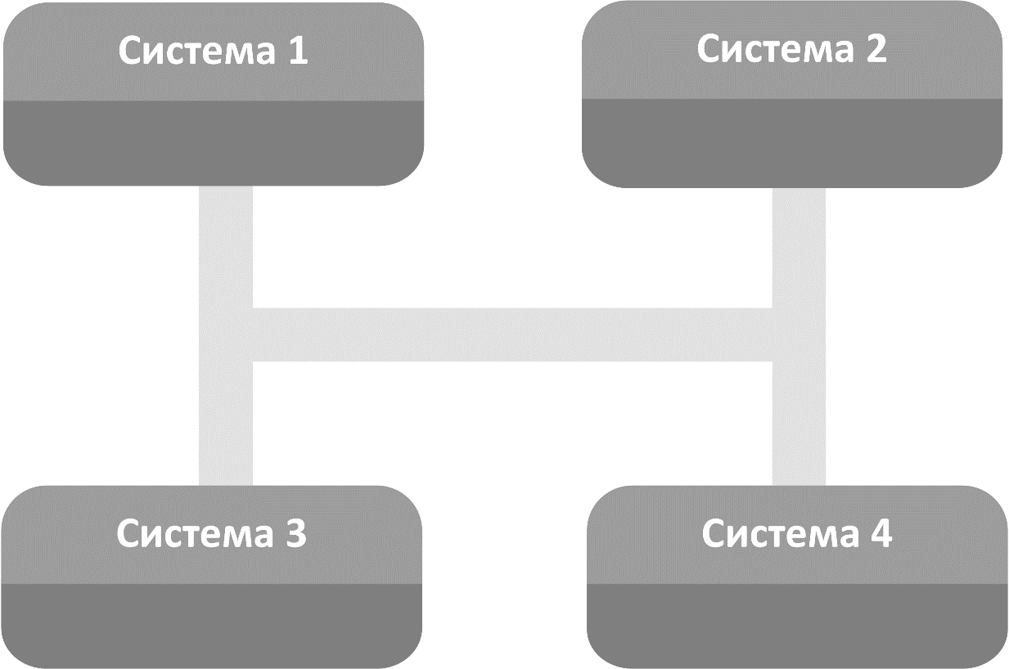
Управление в компонентной архитектуре предприятия
Как обеспечить
в компонентной архитектуре управление информационными системами как единым целым для реализации целей бизнеса?
Notes:
Одним из случаев образования Компонентной архитектуры является результат развития IT, когда используются отдельные информационные системы, наилучшим образом подходящие для автоматизации специфичных областей бизнеса
Другим случаем образования Компонентной архитектуры является наследование разнородных систем при консолидации предприятия
Это не исчерпывающий список примеров
Возникает резонный вопрос: текст из слайда

Slide 9
Учетно-ориентированная архитектура (УОА)
Инструмент, который создается
для управления и развития бизнеса
Ответ на потребность в оперативном учете
с обратной связью в условиях компонентной архитектуры, следствием которой является распределенность этого учета между несколькими системами
Notes:
Для ответа на этот вопрос мы предлагаем решение, которое называется УОА
Зачитать что это из слайда

Slide 10
Основные составляющие УОА
Учетный объект
Учетный показатель
Учетная связь
Учетный слой
Учетная политика
Центральная учетная система
Notes:
Рассмотрим основный составляющие УОА (Зачитать их)
Далее я подробно расшифрую каждую из них

Slide 11
Принципы построения учетно-ориентированной архитектуры
Создание Центральной учетной системы, выполняющей функции централизации, контроля и координации учета
Организация учетной связи – двустороннего взаимодействия Центральной учетной системы
с бизнес-приложениями
Сохранение IT-ландшафта – фокусировка
на централизации учета не должна сказываться на основных функциях бизнес-приложений
Notes:
На основании нашего опыта, в качестве основных принципов построения УОА, мы формулируем следующие
Далее по каждому принципу (без первый, второй, …) с рассказом о предпосылках к его выделению (ЦУС – необходимо для централизации учета и т.д…) Тут же упоминание про компонентную среду
Рассмотрим каждый принцип подробнее

Slide 12
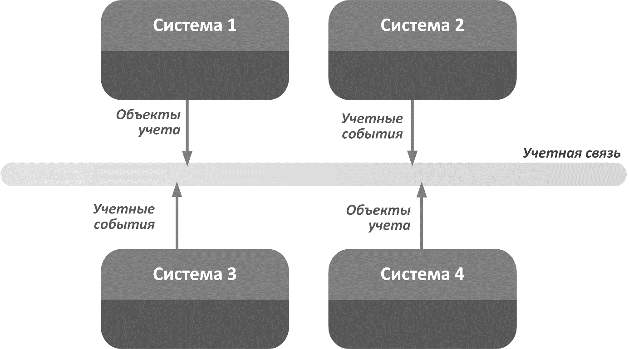
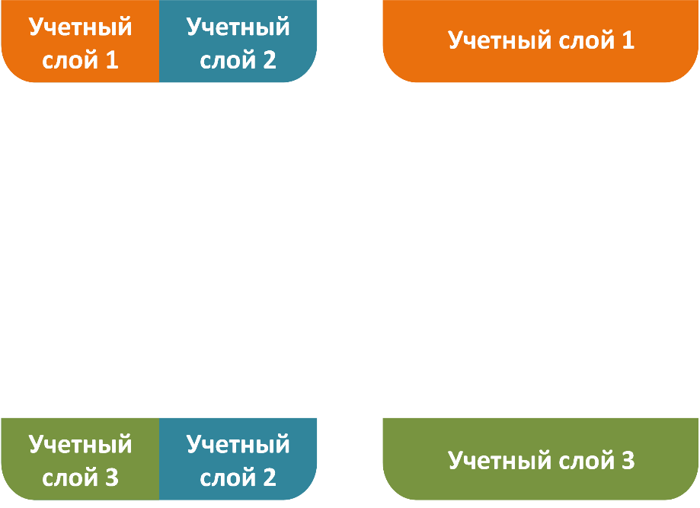
Выделение объектов учета в исходном IT-ландшафте
Notes:
В организации ведется несколько видов учета (например, бух, налог, управ, склад, хоз…).
Совокупность всех учетных процессов предприятия по определенному виду учета назовем учетным слоем
В каждой компоненте ведется какая-то часть одного или нескольких видов учета. На рисунке разные виды учета отмечены разными цветами. Для упрощения восприятия можем, например, считать, что синий – это бухучет, зеленый – налоговый, а оранжевый – управленческий учет.
Учет отражается в виде учетных событий (например, наступление событий по сделкам, исполнение бизнес-операций и др.)
Для трансляции этих событий организуется учетная связь

Slide 13
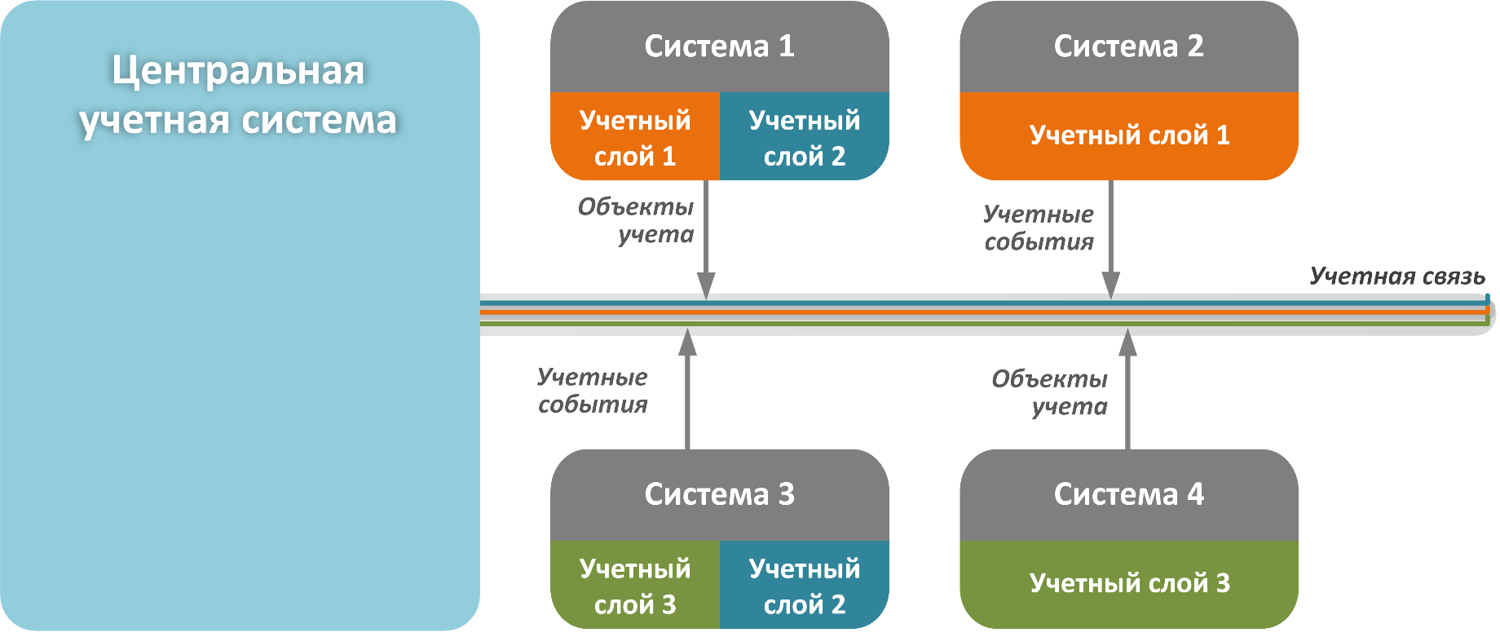
Создание Центральной учетной системы
Центральная учетная система выполняет функции централизации
и координации учета и является носителем учетной политики предприятия
Notes:
Для построения УОА создается новая компонента – ЦУС
Она выполняет функцию централизации учетов, собирает и консолидирует все учетные данные из систем, и является носителем учетной политики, выполняя функцию контроля и координации учета

Slide 14
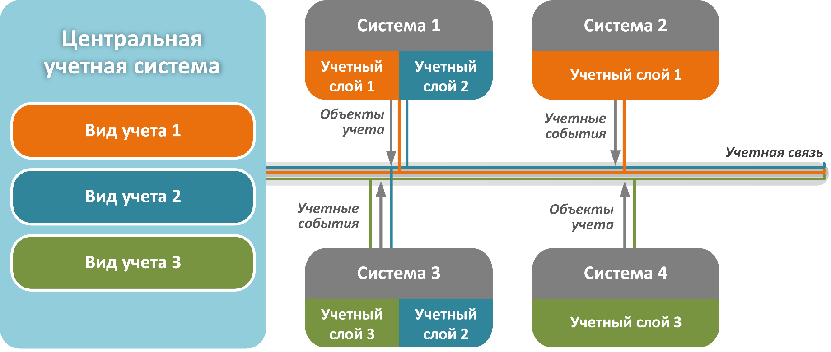
Организация учетной связи
Учетная связь – это двустороннее взаимодействие
Центральной учетной системы с бизнес-приложениями
Notes:
Начать с напоминания про учетные слои и виды учета (приведя примеры и связав цвета с примерами)
Для обмена объектами учета и учетными событиями ЦУС и систем организуется учетная связь. Это – (из слайда)
Перечислить ее функции
Описать процесс консолидации учетов и распространения УП, водя указателем по слайду
Функции учетной связи:
Обмен данными
Верификация учетных данных, поступающих в Центральную учетную систему из бизнес-приложений
Распространение учетной политики (единые правила, политика, принципы, методология учета) от Центральной учетной системы к бизнес-приложениям

Slide 15
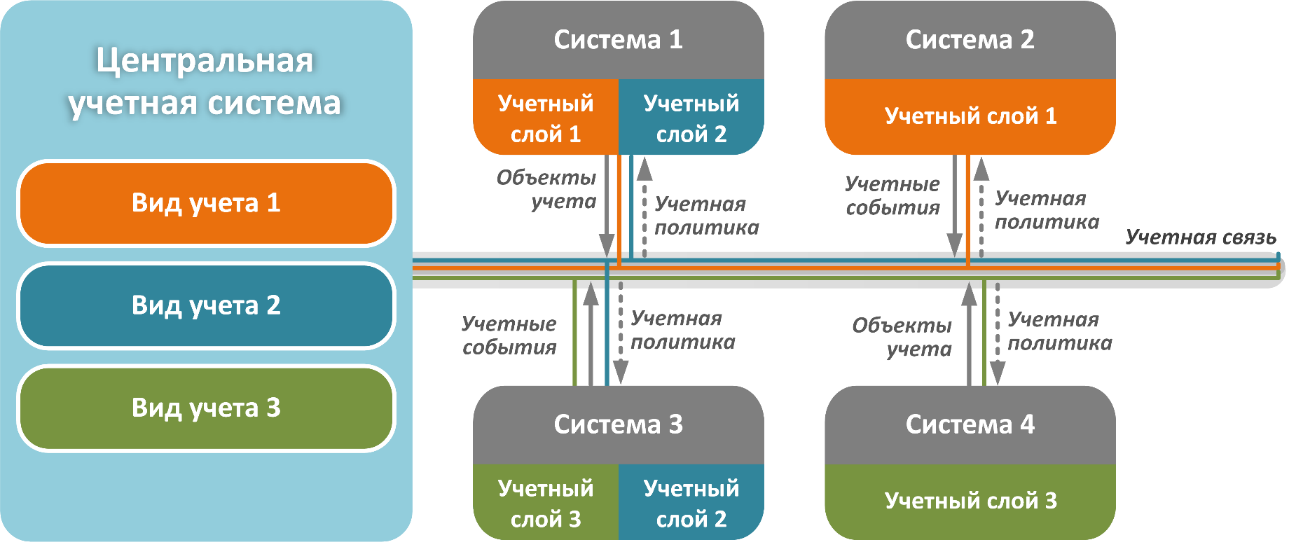
Распространение учетной политики
Учетная политика распространяется на все учетные системы,
а ее соблюдение контролируется Центральной учетной системой
Notes:
Рассмотрим подробнее учетную политику
УП – это совокупность единых правил, политик, принципов, ведения учета (говорить обобщенное про контроль и распространение)
В качестве примера, механизмом для создания правил учетной политики и мониторинга их могут использоваться так называемые контрольные процедуры. Примером контрольных процедур в простейшем случае является контроль разрешенных корреспонденций счетов. Так же контировки могут распространяться. В более сложном случае это может быть запрет на совершение операции (например на рынке ЦБ), при достижении совокупности показателей критический значений. Контрольные процедуры могут работать как в режиме уведомления, выдавая соответствующие отчеты по некорректным данным, по которым ответственные сотрудники будут вносят исправления, так и в режиме автоматического запрета совершения каких-либо операций.
Настройка учетной политики выполняется на разных уровнях иерархии: в планах счетов (консолидированный уровень),
ГО и филиальной сети

Slide 16
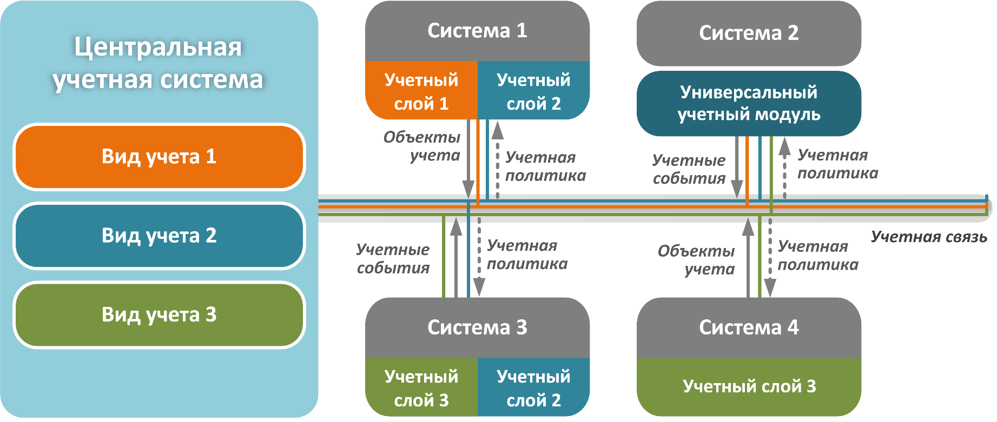
Встраивание Универсального учетного модуля
Ведет обособленную область учета в соответствии с учетной
политикой, получает первичную информацию из разных источников –
события, бизнес-операции, документы, проводки
Notes:
Бывает когда у бизнес-приложения отсутствует необходимый нам учетный слой. На рисунке – это система 2
Примером такой ситуации является внедрение зарекомендовавшего себя западного приложения для автоматизации определенной бизнес-области, которое или вообще не ведет учет или не ведет его в соответствии с требованиями регулятора
В таких случаях внедряется специальное приложение — Универсальный учетный модуль
УУМ получает события от бизнес-приложения и транслирует их в ЦУС. Также на базе УУМ организуется обратная связь для приложения
Подводя итоги. На данном рисунке приведена УОА со всеми составляющими: бизнес приложения, ЦУС, учетная связь, УУМ

Slide 17
Опыт создания УОА
Торговый холдинг «Спортмастер»
  Модуль консолидированной финансовой отчетности ведет учет на основе данных, поступающих из более чем 10 бизнес-систем (торговых и логистических)
ОАО «Газпромбанк»
  Система «Главная бухгалтерская книга банка» поддерживает централизованный учет и интегрирует учетные данные из нескольких функциональных АБС
  Система «Бухгалтерия финансовых операций»
  на базе учетной платформы CUSTIS обеспечивает бухгалтерский учет и формирует отчетность РПБУ
  для сделок на рынке ForEx, которые ведутся
  в системе Calypso
Notes:
В завершении доклада хочется отметить, что рассмотренные принципы построения –это не теоретические исследования «сферического коня в вакууме». Это наш многолетний опыт построения УОА, которым и хотелось поделиться в моем выступлении
Наиболее значимыми проектами с точки зрения опыта построения УОА являются…
Модуль конс. Отчетности был создан в СМ для консолидации
Подробнее про ГБК+ и БФО. В рамках компонентной архитектуры созданы ЦУС и УУМ…
При построении УОА ни один IT ландшафт наших клиентов не пострадал

Slide 18

Спасибо за внимание!
Вопросы?
www.CUSTIS.ru
+7 (495) 772-97-02
sales@custis.ru

